Slide 1

Český jazyk
Slova se slabikou ty, tý
Mgr. Vladimíra Mikulášková
ZŠ Jenišovice
VY_32_INOVACE_188

Slide 2
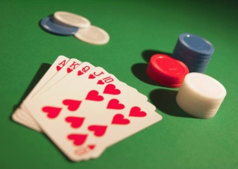
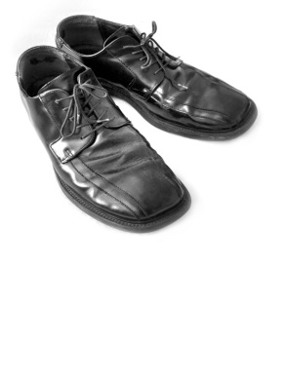


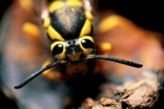
T je tvrdá souhláska, proto po ní píšeme tvrdé y,ý.
Spoj a odůvodni:
boty
šaty
tykadlo
noty
karty
ploty

Slide 3
Najdi v rámečku co nejvíce slov se slabikou ty – tý a napiš je:
r | t | y | k | a | d | l | o | j | h
t | ý | r | a | t | t | e | t | ý | m
y | d | o | r | t | y | t | ý | k | g
t | e | t | y | e | g | y | p | r | r
f | n | o | t | y | r | d | k | ů | h
j | a | h | o | d | y | v | a | t | n
c | x | c | p | l | o | t | y | y | v
p | r | s | t | ý | n | e | k | j | m
_____________________________
_____________________________
_____________________________
_____________________________
_____________________________
_____________________________
_____________________________
_____________________________

Slide 4
Řešení:
T je tvrdá souhláska, proto po ní píšeme tvrdé y,ý.
Spoj a odůvodni:
boty
šaty
tykadlo
noty
karty
ploty

Slide 5
Řešení:
Najdi v rámečku co nejvíce slov se slabikou ty – tý a napiš je:
r | t | y | k | a | d | l | o | j | h
t | ý | r | a | t | t | e | t | ý | m
y | d | o | r | t | y | t | ý | k | g
t | e | t | y | e | g | y | p | r | r
f | n | o | t | y | r | d | k | ů | h
j | a | h | o | d | y | v | a | t | n
c | x | c | p | l | o | t | y | y | v
p | r | s | t | ý | n | e | k | j | m
Tykadlo, prstýnek,
rty, ploty,
dorty, týrat,
lety, týden,
krůty, otýpka,
tým, tygr,
noty, lety

